Slide 1

Desenvolvimento Mobile
Aluno: Victor Santos, Pedro Câmara, Caio Falco, Matheus Valente
Universidade Federal Fluminense
Polo Universitário de Rio das Ostras

Slide 2
O que é?
Plataforma para desenvolvimento multiplataforma.
Diferente de frameworks híbridas, o xamarin compila o código para cada plataforma.
Mesmo código para diferentes sistemas operacionais.
“Escreva uma vez, execute em qualquer lugar”
iOS -> Objective C ou Swift
Android -> Java
Linguagem C#
Microsoft.

Slide 3
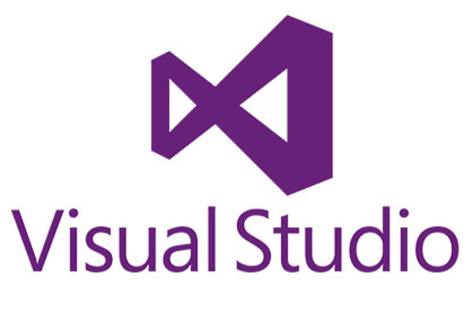
Como utilizar
+
Linguagens de Programação
C# e XAML
Gratuito

Slide 4
Como funciona
4 Projetos são criados na solução
Xamarin.Droid
Contém as classes e xmls específicas do Android. As classes são iguais das geradas pelo Android Studio, porém escrito em c#
Xamarin.iOS
Arquivos específicos do iOS
Xamarin.UWP
Arquivos específicos da plataforma Windows
Projeto Compartilhado
Contém toda lógica e views a ser utilizado.

Slide 5
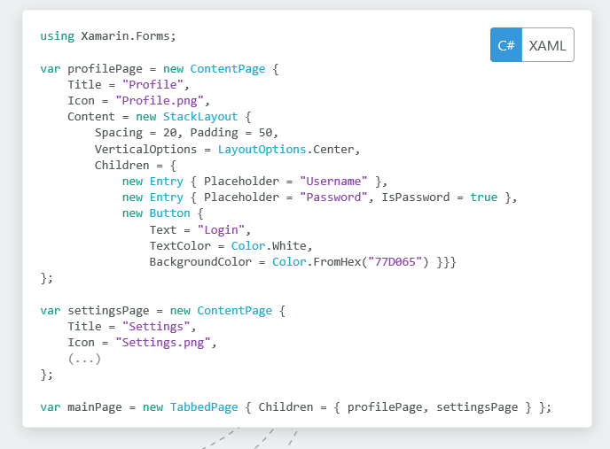
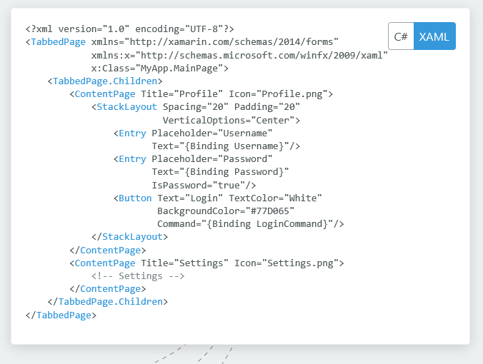
Como funciona
Único código compila

Slide 6
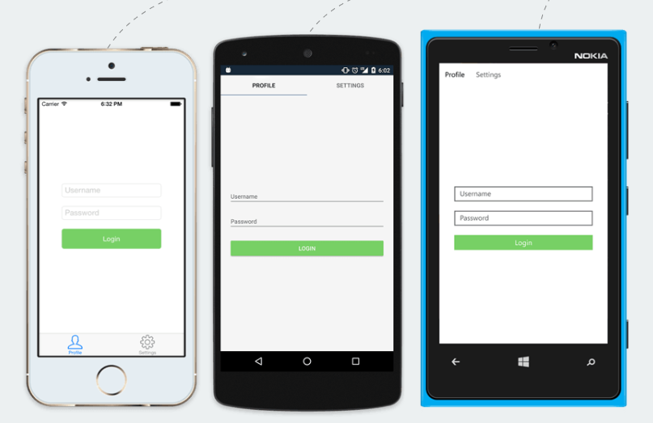
Como funciona

Slide 7
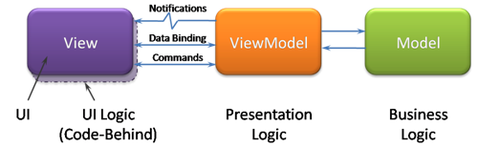
Padrão MVVM (Model-View-ViewModel)
Desacoplamento
Os elementos da tela são modificados por bindings, não é necessário trazer a instancia de um elemento para a tela (ex: findElementById())
Model e ViewModel
Código reutilizavel
INotifyPropertyChanged, ICommand, IValueConverter, ObservableCollection
View
Específico para cada plataforma
Obs: Xamarin.Forms é (~90%) reutilizavel

Slide 8
App Exemplo

Slide 9
Material
http://xamarin.com
http://msdn.com
http://channel9.msdn.com
http://youtube.com
http://stackoverflow.com
http://github.com
mva.microsoft.com/

